Slide 1

Stroke Prediction Classification - Veri Madenciliği Proje Ödevi
Hazırlayan KİŞİ: seymen can Aydoğan
ÖĞRENCİ NUMARASI: b210109063

Slide 2
Çalışmanın Amacı
Bu çalışmanın amacı, felç (stroke) geçirme riski taşıyan bireyleri sınıflandırma yöntemleriyle tespit etmektir. Acil servis senaryolarında erken tanı hayati önem taşıdığı için, modelin temel önceliği gerçek felç vakalarını mümkün olduğunca yüksek oranda yakalayabilmektir.
Vakaların yalnızca yaklaşık %5’i gerçek felç vakasıdır. Bu durum veri setini ciddi biçimde dengesiz (imbalanced) hâle getirmekte ve nadir görülen pozitif sınıfın doğru tespitini daha kritik kılmaktadır.
Bu veri seti, daha önce Viyana Teknik Üniversitesi’ndeki stajım sırasında Barcelona’daki bir hastaneye ait gerçek klinik verilerle çalışma deneyimimle benzer bir sağlık problemine sahip olduğu için tercih edilmiştir. Böylece, farklı bir veri kaynağında benzer bir tahmin problemini analiz ederek önceki klinik veri tecrübemi pekiştirmek ve aradaki farklılıkları keşfetmek amaçlanmıştır.

Slide 3

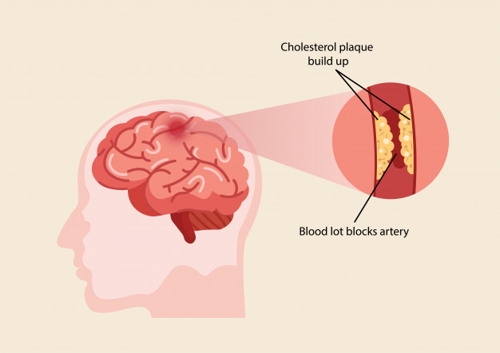
Felç (Stroke) Hakkında Genel Bilgiler
Felç (stroke), beyne giden kan akışının azalması veya tamamen kesilmesi sonucu beyin hücrelerinin hasar görmesiyle ortaya çıkan ciddi bir tıbbi durumdur. Temel olarak iki türü bulunmaktadır: iskemik felç, beyne giden damarların tıkanmasıyla; hemorajik felç ise beyin içinde veya çevresinde meydana gelen kanama sonucunda oluşur. Her iki durumda da beynin ilgili bölgelerinde kalıcı fonksiyon kayıpları görülebilir.
Felcin en önemli risk faktörü yüksek tansiyondur. Bunun yanı sıra sigara kullanımı, obezite, diyabet, yüksek kolesterol, atriyal fibrilasyon ve geçirilmiş geçici iskemik atak (TIA) gibi faktörler felç riskini önemli ölçüde artırmaktadır. CDC verilerine göre, yetişkin bireylerin büyük bir kısmı bu risk faktörlerinden en az birine sahiptir.
Bu risk faktörlerinin yaygınlığı, felç riskinin önceden tahmin edilmesine yönelik makine öğrenimi modellerinin geliştirilmesini hem gerekli hem de anlamlı kılmaktadır.

Slide 4
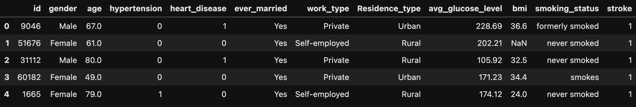
Veri Seti Hakkında
Bu veri seti, hastalara ait demografik bilgiler ve sağlık durumları kullanılarak felç (stroke) geçirme riskini tahmin etmek amacıyla oluşturulmuştur. Her satır bir hastayı temsil etmektedir.
5110 gözlem, 12 değişken

Slide 5
Özellikler
id: Hasta kimlik numarası
gender: Cinsiyet
age: Yaş
hypertension: Hipertansiyon (0: Yok, 1: Var)
heart_disease: Kalp hastalığı (0: Yok, 1: Var)
ever_married: Medeni durum
work_type: Çalışma durumu
Residence_type: Yaşam alanı (Kırsal / Kentsel)
avg_glucose_level: Ortalama kan şekeri
bmi: Vücut kitle indeksi
smoking_status: Sigara kullanımı
stroke: Felç durumu (hedef değişken)

Slide 6
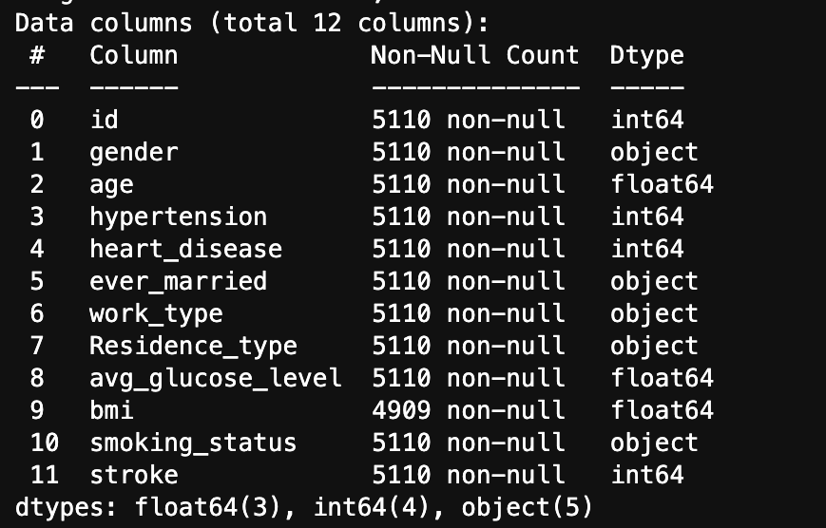
Veri Türleri
Görüldüğü üzere gender, ever_married, Residence_type ve smoking_status değişkenleri object özelliklerdir. Bu değişkenler ve diğer kategorik nitelikler, uygun şekilde işlenip “get_dummies” fonksiyonu kullanılarak nümerik değerlere dönüştürülecektir.

Slide 7
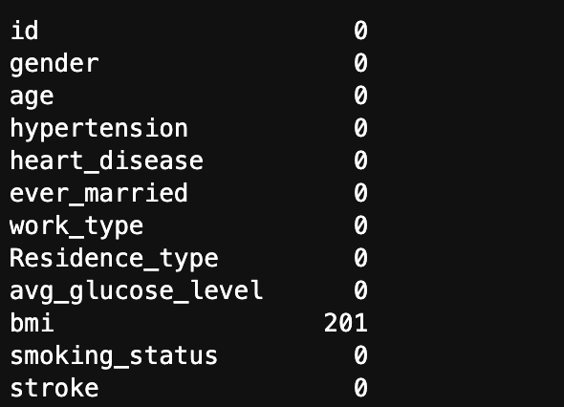
Eksik Veri Tespit Etme ve Doldurma
bmi değişkeninde 201 adet eksik değer bulunmaktadır. Bu eksik değerlerin de uygun bir yöntemle ele alınması gerekmektedir.
BMI sütunundaki eksik (NaN) değerler, hesaplanan ortalama BMI değeri ile doldurulabilir.

Slide 8
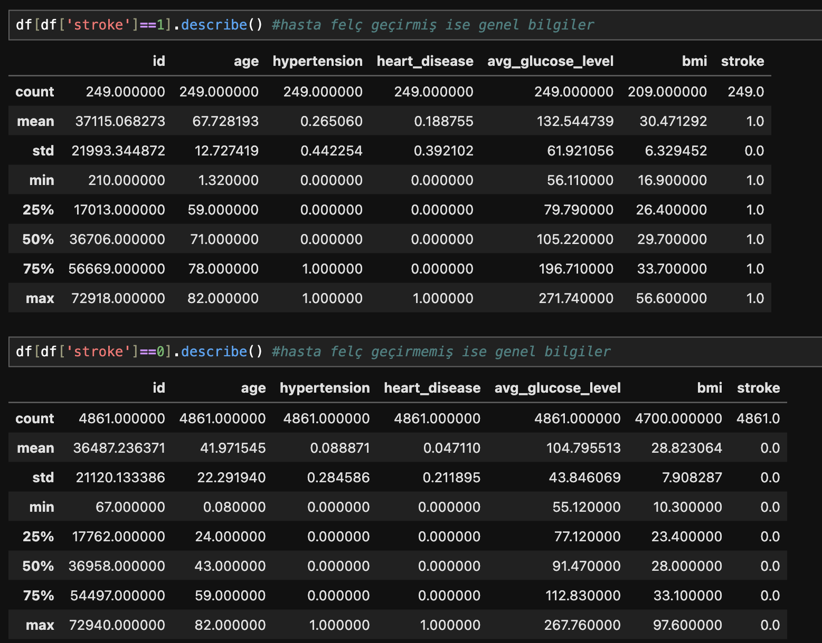
Veri Seti -> Describe()
Yukarıdaki tablolardan elde edilen önemli bilgiler şunlardır:
Bu veri setindeki gözlemlerin %4.87’si felç geçirmiştir.
Felç geçiren ve geçirmeyen bireyler arasında belirgin farklılıklar bulunmaktadır.
Felç geçirenlerde ortalama yaş ve ortalama glikoz seviyesi anlamlı derecede daha yüksektir.
Ayrıca kalp hastalığı ve hipertansiyon görülme oranı da felç geçiren grupta belirgin şekilde daha fazladır.

Slide 9
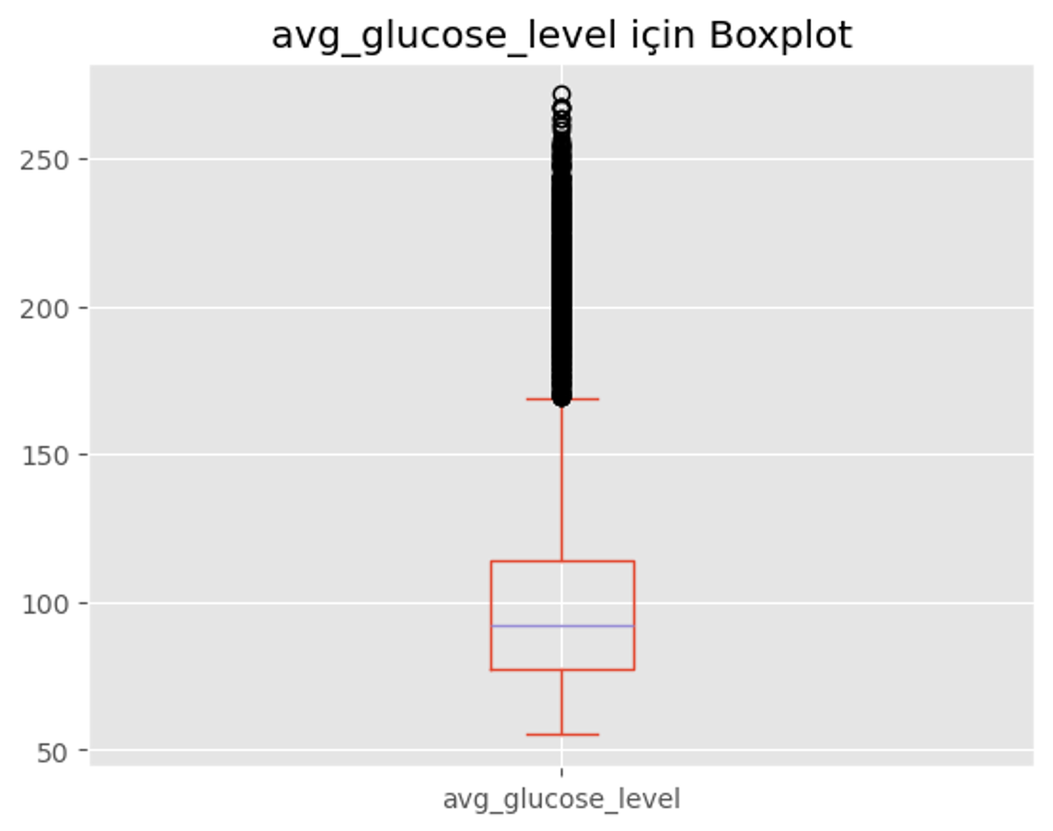
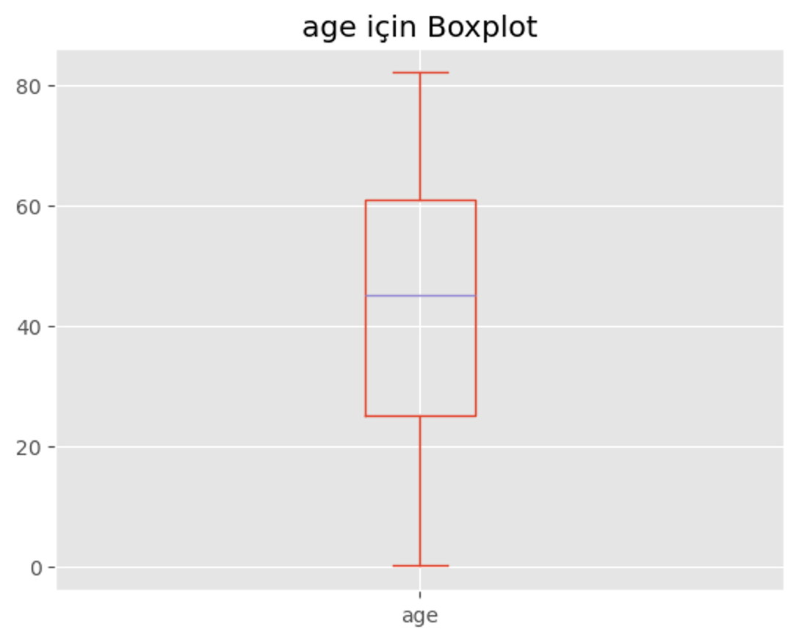
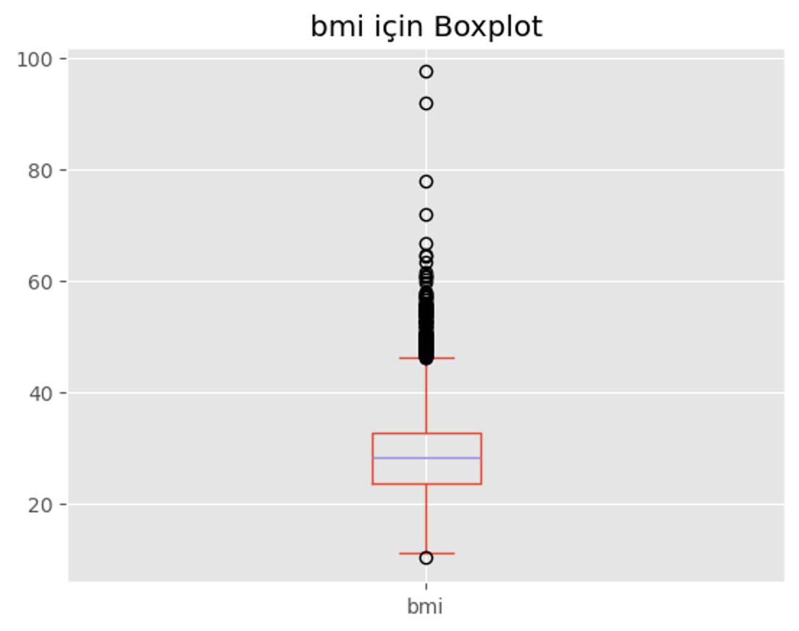
Aykırı Değerler
Veri kısıtlılığından dolayı aykırı değerleri tamamen silmek büyük oranda bilgi kaybına neden olabilir. (avg_glucose_level ve bmi)
yüksek glikoz seviyelerinde ve yüksek bmi seviyelerinde büyük bir aykırı değer vardır.

Slide 10
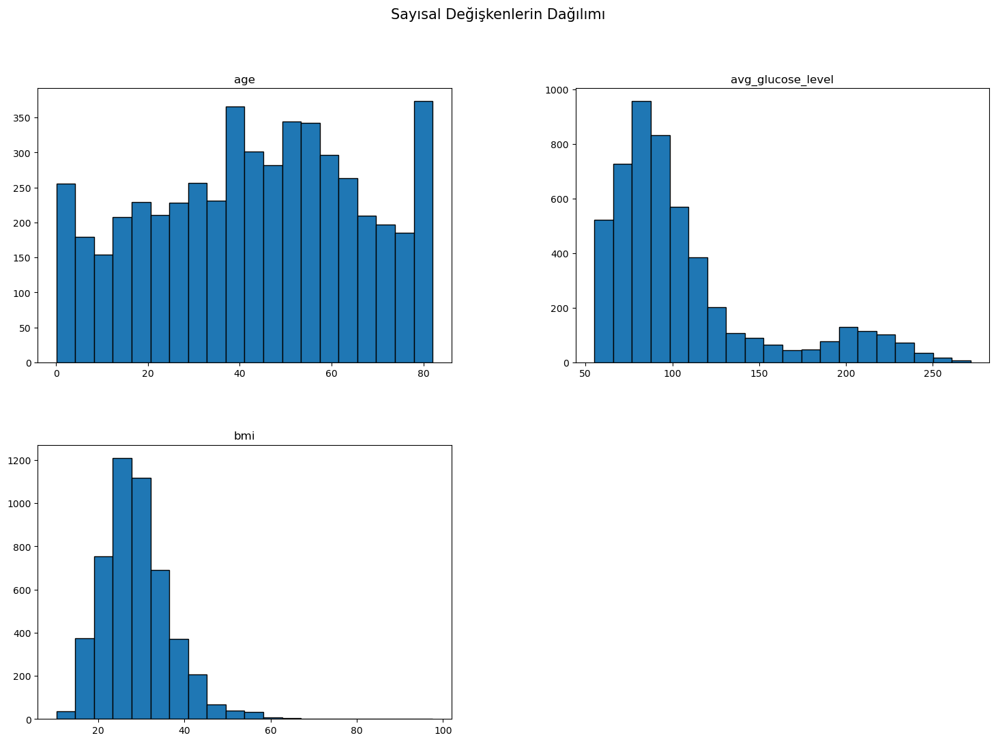
Nümerik Değişkenlerin Dağılımı
Dağılım yaşları 40 ile 80 arasında daha kişilerin daha fazla olduğunu gösteriyor.
Şeker seviyesi de 55-100 arasında daha fazla kişinin olduğunu gösteriyor.
Vücut Kitle Endeksi de 20 ile 35 arasında yoğunluklu olduğunu gösteriyor.

Slide 11
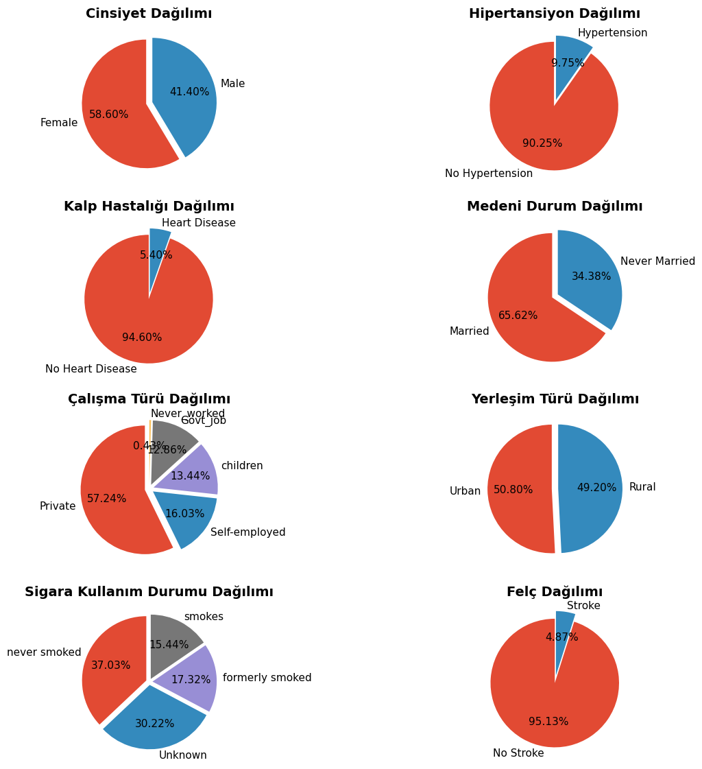
Kategorik Değişkenlerin Dağılımı
Veri setindeki genel kategorik değişkenlerin dağılımı verilmiştir.
Bu veriler ve nümerik verilerin dağılımı tek başına anlam ifade edilmez farklı sorgu ve filtrelenmeler yapılıp görselleştirmeler yapılmalıdır.

Slide 12
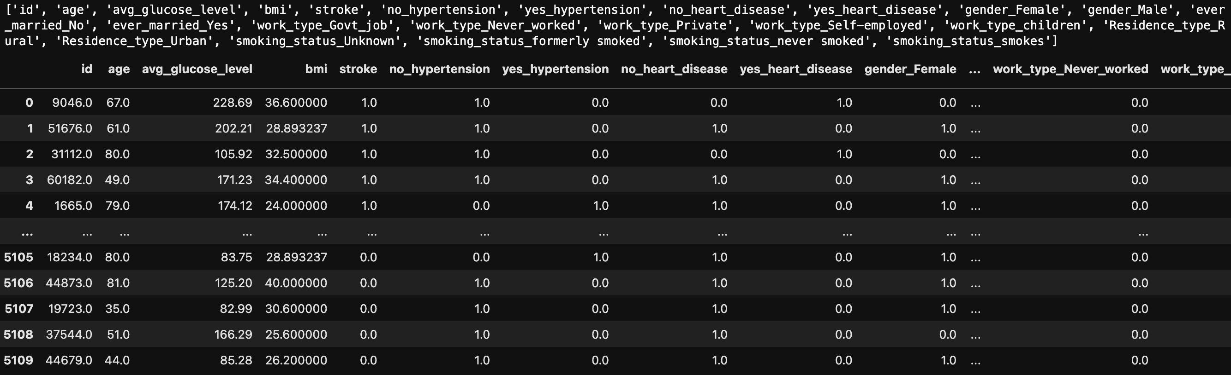
One-Hot Encoding
Veri seti kopyalandı (`df.copy()`)
Kategorik değişkenler One-Hot Encoding ile sayısallaştırıldı (`hypertension`, `heart_disease`, `gender`, vb.)
Sütun adları daha anlaşılır olacak şekilde yeniden adlandırıldı (örn. `hypertension_1` → `yes_hypertension`)
Sayısal sütunlar `float` veri tipine dönüştürüldü

Slide 13

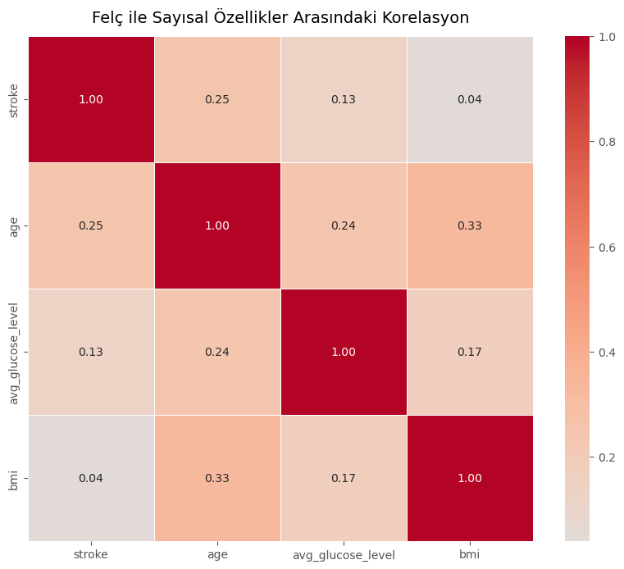



Felç ile Sayısal Özellikler Arasındaki Korelasyon

Slide 14
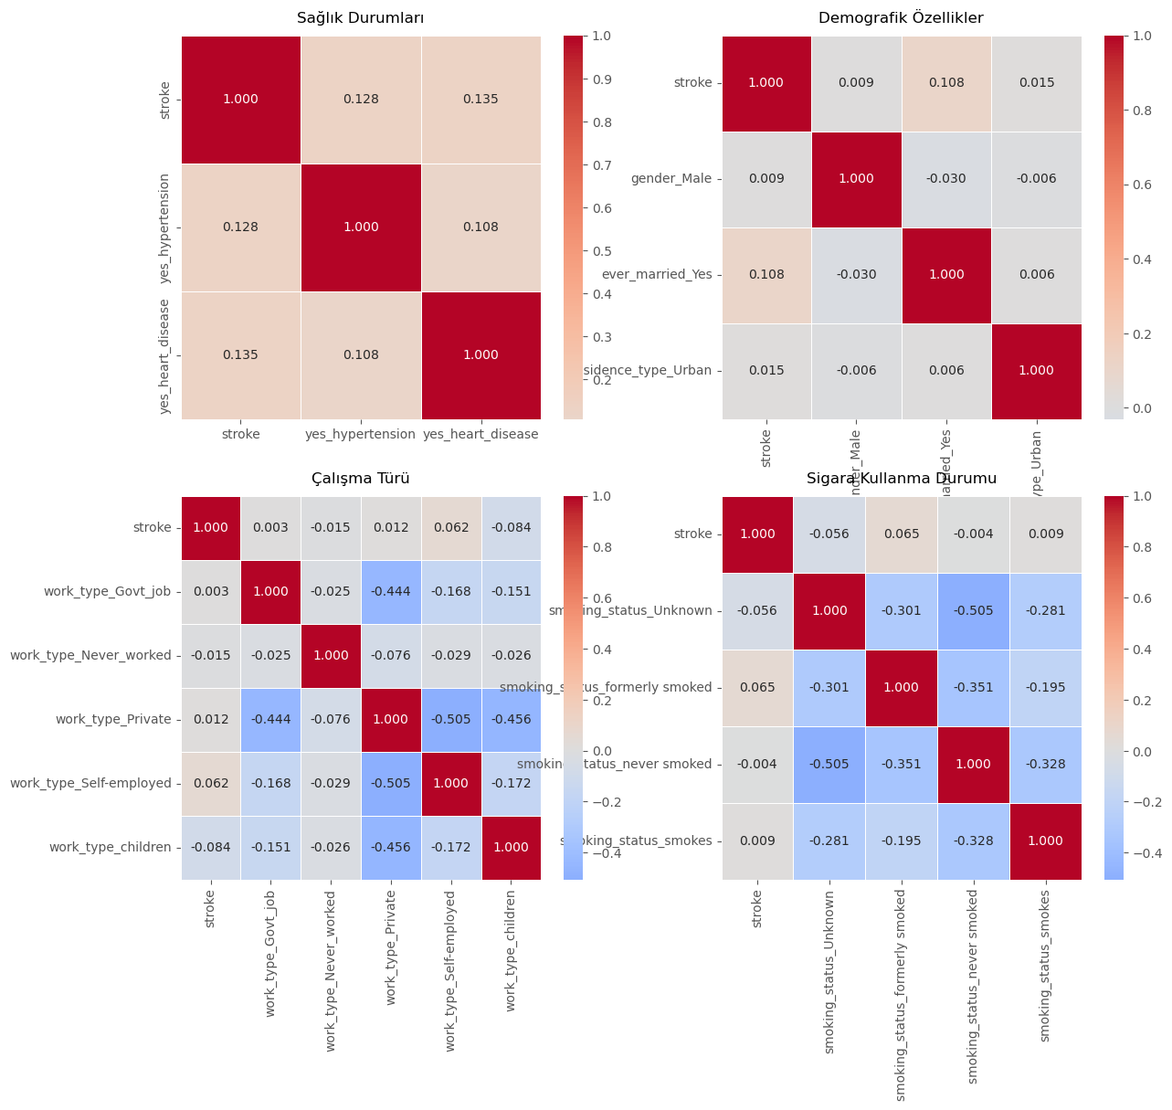
Felç ile Kategorik (One-Hot uygulandı) Özellikler Arasındaki Korelasyon

Slide 15
Felç (Stroke) ile anlamlı düzeyde korelasyona sahip değişkenler
(> 0.10) olan değişkenleri belirtelim:
Yaş
Ortalama glikoz seviyesi
Hipertansiyon
Kalp hastalığı öyküsü
Medeni durum (evli olma durumu)

Slide 16
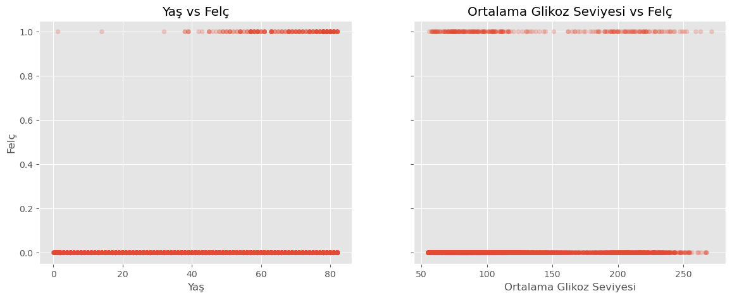
İnceleyelim.
Bir kişi yaşlandıkça felç (stroke) geçirme olasılığı artmaktadır.
Kan glikoz seviyesi her iki uçta da risklidir; yaklaşık olarak 120–180 aralığı daha güvenli bir bölge olarak değerlendirilebilir.

Slide 17
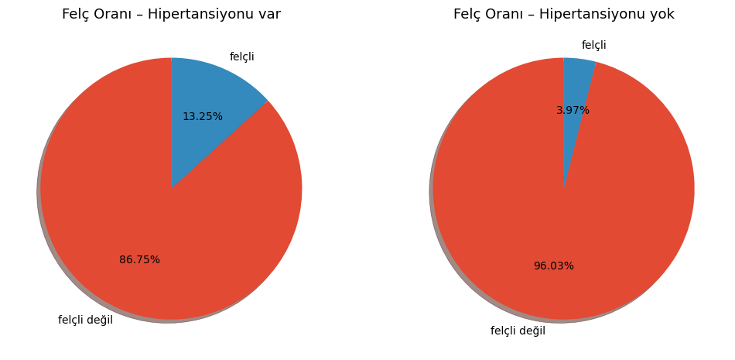
İnceleyelim.
Hipertansiyon sahip olan bireylerde, felç olma riski yaklaşık %10 daha yüksektir.

Slide 18
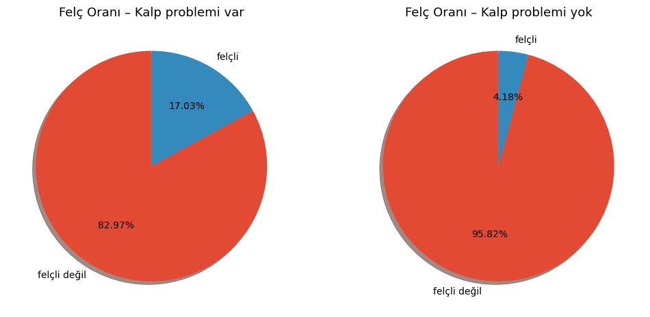
İnceleyelim.
Kalp hastalığına sahip olan bireylerde, felç olma riski yaklaşık %13 daha yüksektir.

Slide 19
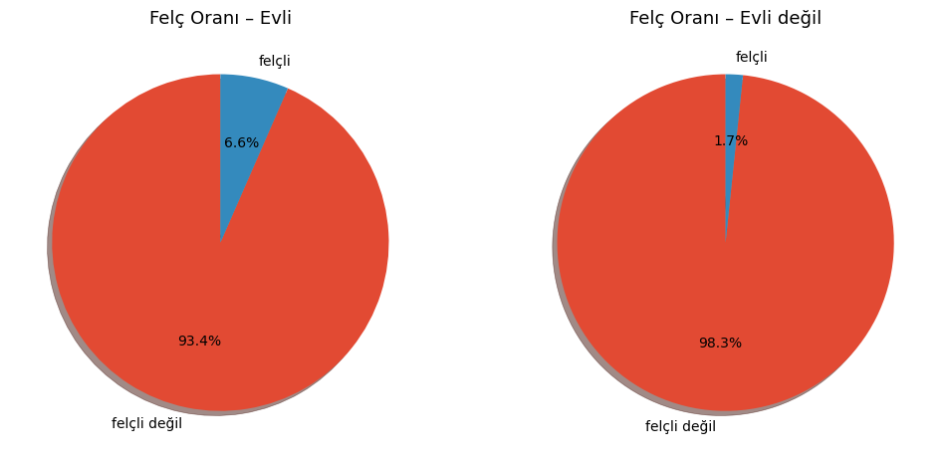
İnceleyelim.
Evli bireylerde felç görülme oranı, evli olmayan bireylere kıyasla yaklaşık %5 daha yüksektir.

Slide 20
BMI – Burada bazı örüntüler yakalayabilir miyiz?
Literatürde yüksek BMI, inme için önemli bir risk faktörü olarak raporlanmaktadır.
Ancak bu veri setinde BMI ile inme arasındaki doğrudan korelasyon düşük görünmektedir.
Bunun olası nedenleri: Veri setinin yeterince temsili olmaması, Yüksek BMI değerlerinin aykırı değer (outlier) niteliğinde olması, Veri seti büyüklüğünün sınırlı olması, Aykırı değer olabilecek gözlemler; veri seti küçük olduğu için analiz dışı bırakılmamıştır.
BMI tek başına güçlü bir belirleyici olmasa da:
Hipertansiyon
Kalp hastalığı
Yaş
gibi değişkenlerle birlikte ele alındığında dolaylı etkiler gösterebilir.
Bu nedenle BMI, tamamen dışlanmak yerine diğer değişkenlerle birlikte örüntü analizi için kullanılmıştır.

Slide 21
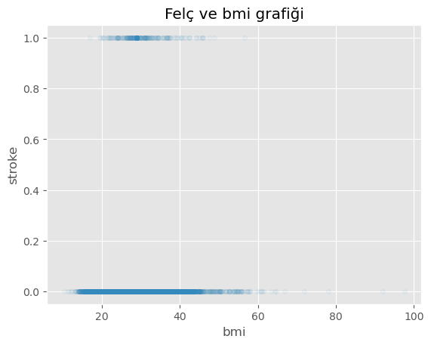
Stroke ve BMI İlişkisi
İlk olarak, yaklaşık 30 civarındaki BMI değerlerinin en fazla inme vakasına sahip olduğunu görebiliriz.

Slide 22
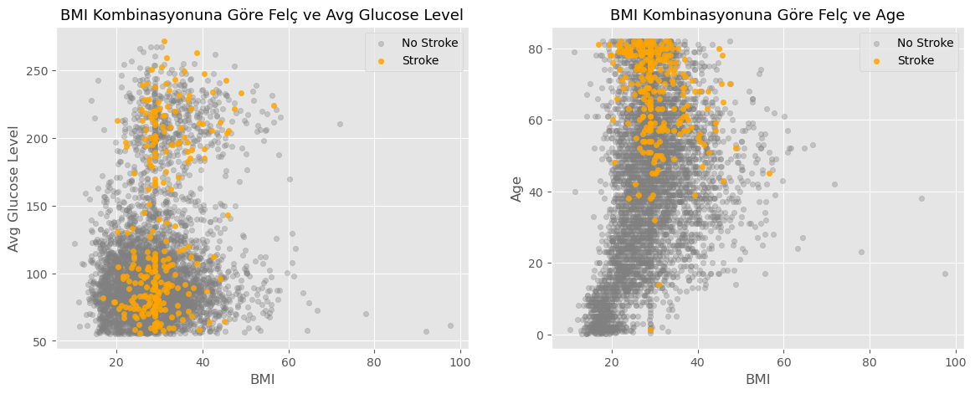

Slide 23
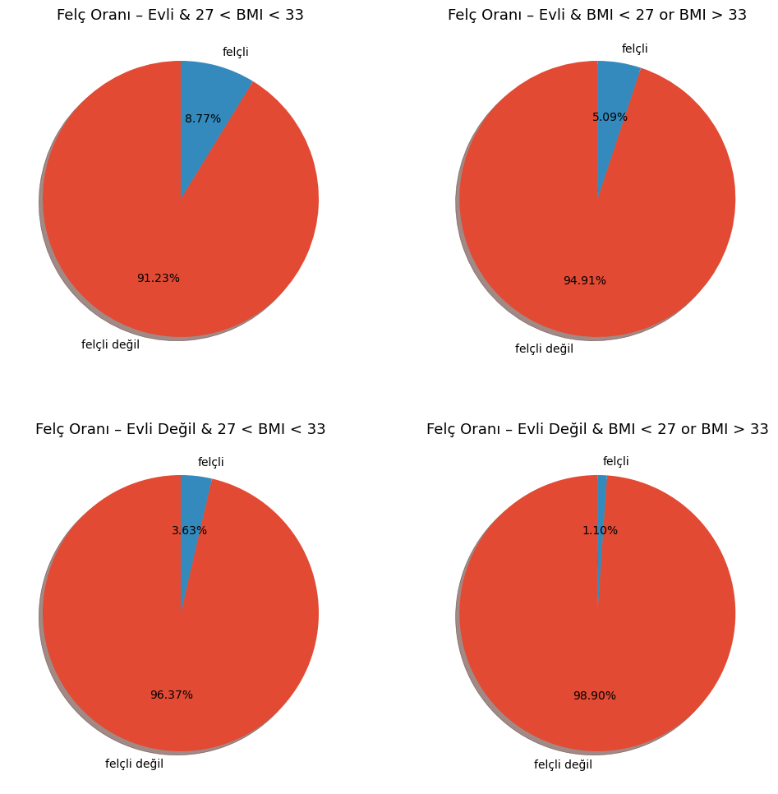

Slide 24
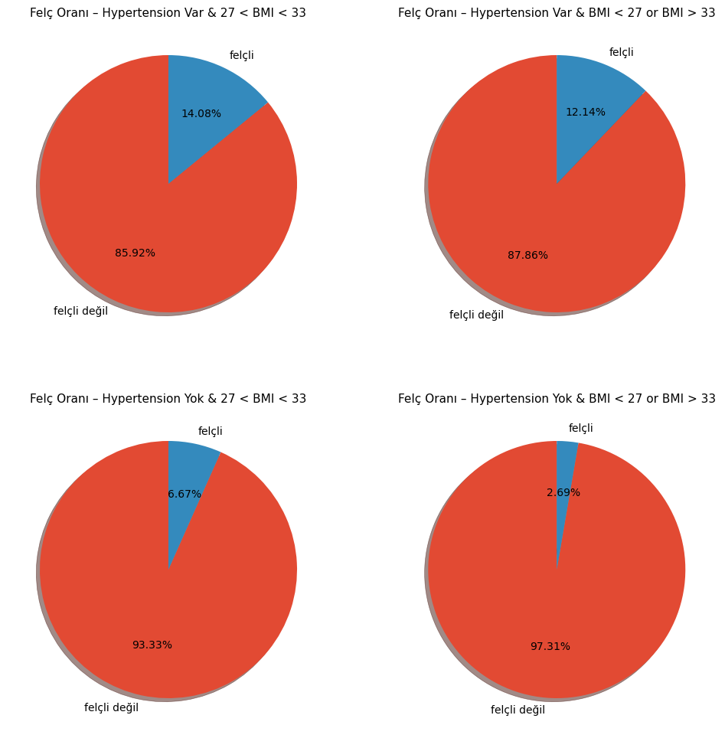

Slide 25
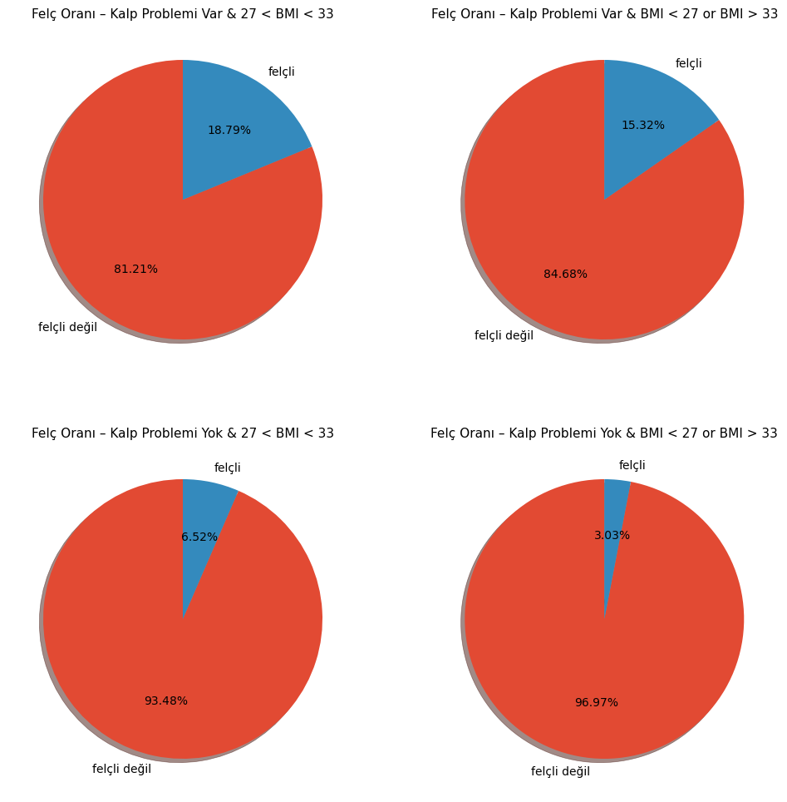

Slide 26
Felç ile ilgili gözlemlenen örüntüler:
Bir kişinin yaşı arttıkça, inme geçirme olasılığı da artmaktadır.
Kan glikoz seviyesi her iki uçta da (çok düşük ve çok yüksek) tehlikelidir; yaklaşık 120–180 aralığı görece daha güvenli bir bölge olarak görülmektedir.
Kalp hastalığı öyküsüne sahip olmak, inme riskini yaklaşık %13 oranında artırmaktadır.
Hipertansiyon, inme riskini yaklaşık %10 oranında artırmaktadır.
İnme vakalarının yaklaşık yarısında BMI değeri 30 civarındadır.
BMI ve yaşın birlikte ele alınması, inme tahmini açısından oldukça güçlü bir faktördür; özellikle ileri yaş + BMI ≈ 30 kombinasyonu inme riskini belirgin şekilde artırmaktadır.

Slide 27
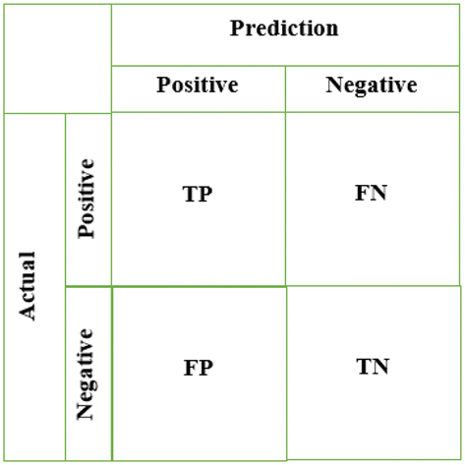
Binary sınıflandırma için Confusion Matrix
1. True Positive (TP) True Positive (TP), veri nesnesinin gerçek sınıfı True olduğu ve modelin tahmininin de True olduğu durumlarda elde edilen doğru tahminlerin toplam sayısı olarak tanımlanır.
2. True Negative (TN) True Negative (TN), veri nesnesinin gerçek sınıfı False olduğu ve modelin tahmininin de False olduğu durumlarda elde edilen doğru tahminlerin toplam sayısıdır.
3. False Positive (FP) False Positive (FP), veri nesnesinin gerçek sınıfı False olduğu hâlde modelin tahmininin True olduğu durumlardır. Bu durum yanlış pozitif olarak adlandırılır.
4. False Negative (FN) False Negative (FN), veri nesnesinin gerçek sınıfı True olduğu hâlde modelin tahmininin False olduğu durumlardır. Bu durum yanlış negatif olarak adlandırılır.

Slide 28
Metrikler¶
1. Accuracy (Doğruluk) Accuracy, en sezgisel performans ölçütüdür ve doğru sınıflandırılan örneklerin sayısının, değerlendirilen toplam örnek sayısına oranı olarak tanımlanır.
2. Precision (Kesinlik) Precision, doğru tahmin edilen pozitif örneklerin sayısının, toplam pozitif tahmin edilen örnek sayısına oranıdır.
3. Recall (Duyarlılık / Geri Çağırım) Recall, doğru pozitif sonuçların sayısının, gerçekte pozitif olan tüm örneklerin sayısına oranı olarak tanımlanır.
4. F-score (F-ölçütü) F-score, precision ve recall değerlerinin ağırlıklı ortalamasıdır. F-score değeri 1’e ulaştığında mükemmel performansı, 0 olduğunda ise modelin tamamen başarısız olduğunu ifade eder.
5. F-beta-score (F-β ölçütü) F-beta-score, F-score’un genelleştirilmiş hâlidir ve beta (β) adı verilen bir yapılandırma parametresi içerir. Varsayılan beta değeri 1.0 olup bu durum klasik F-score ile aynıdır.
Daha küçük beta değerleri (ör. 0.5), precision’a daha fazla, recall’a daha az ağırlık verir.
Daha büyük beta değerleri (ör. 2.0), recall’a daha fazla, precision’a daha az ağırlık verir.

Slide 29
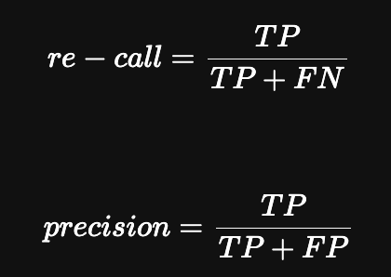
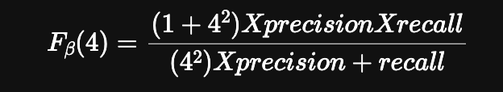
Bizim İçin En Önemli Metrikler
Recall değerinin olabildiğince yüksek olması gerekmektedir; çünkü mümkün olduğunca fazla inme (stroke) vakasını tespit etmek istiyoruz. FN maliyeti, FP maliyetine kıyasla çok daha yüksektir ve bu nedenle FN’yi minimize etmek önceliklidir.
Bu problemde recall, precision’dan çok daha önemlidir. Öncelikli amacımız, inme vakalarını olabildiğince erken ve eksiksiz bir şekilde belirleyebilmektir. Bu yüzden beta = 4 olacak şekilde F-beta skoru kullanılacaktır. Bu, recall’un precision’a kıyasla 4 kat daha önemli olduğu varsayımına dayanmaktadır.
Accuracy (doğruluk) metriği ise bu problem için uygun değildir. Tüm inme vakalarını eksiksiz tahmin etmek pratikte mümkün değildir ve veri setinde inme vakaları çok azdır.

Slide 30
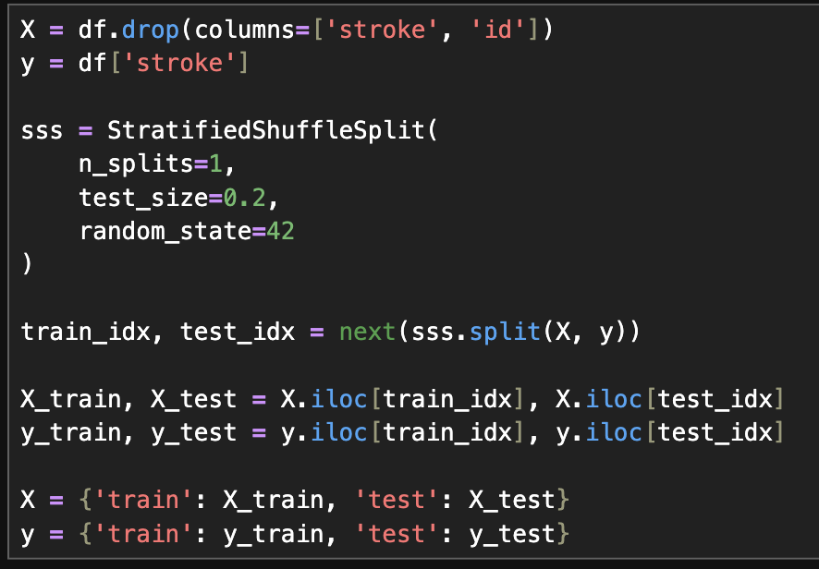
Veri’yi Test ve Train olarak ayırma & Standartlaştırma
Veri setimizi test ve train olmak üzere 2'ye ayırarak başlayalım.
Bu çalışmada standartlaştırma yöntemini kullanacağım. Bunun nedeni, aykırı değerlerin (outliers) etkisinin normalizasyona kıyasla daha az belirgin olmasıdır. Bu sayede model, uç değerlerden daha az etkilenerek daha dengeli ve güvenilir sonuçlar üretebilir.
Not: Test setinin eğitim (train) setine göre ölçeklendirilmesi çok önemlidir. Ölçekleme parametreleri (ortalama, standart sapma vb.) yalnızca train seti üzerinden öğrenilmeli, test seti bu parametreler kullanılarak dönüştürülmelidir. Aksi takdirde veri sızıntısı (data leakage) oluşur ve modelin performansı olduğundan daha iyi görünebilir.

Slide 31
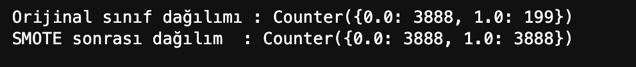
Model seçimi öncesi SMOTE
Stroke veri setinde:
%95 → stroke = 0
%5 → stroke = 1
Bu durumda SMOTE uygulanmazsa:
Model çoğunluk sınıfını (stroke=0) öğrenir
“Herkese stroke yok” dese bile yüksek doğruluk alır
Sınıf dengesizliğini gidermek için SMOTE (Synthetic Minority Over-sampling Technique) yöntemi tanımlanır. Eğitim verisi üzerinde azınlık sınıfına (stroke=1) ait sentetik örnekler üretilerek dengelir bir sınıf oluşturulur.

Slide 32
Modeller
 | Model | Precision | Recall | F1-Score | F4-Score | ROC-AUC
0 | Logistic Regression | 0.132 | 0.80 | 0.227 | 0.617 | 0.839
1 | Decision Tree | 0.102 | 0.20 | 0.135 | 0.189 | 0.555
3 | XGBoost | 0.178 | 0.16 | 0.168 | 0.161 | 0.775
2 | Random Forest | 0.194 | 0.12 | 0.148 | 0.123 | 0.763
Logistic Regression: Doğrusal ilişkiler üzerinden sınıflandırma yapan temel bir modeldir
Decision Tree: Karar kuralları oluşturarak veriyi dallara ayıran bir modeldir.
Random Forest: Birden fazla karar ağacının birleşimiyle daha kararlı sonuçlar üretir.
XGBoost: Hataları iteratif olarak düzelten, güçlü bir gradient boosting modelidir.

Slide 33
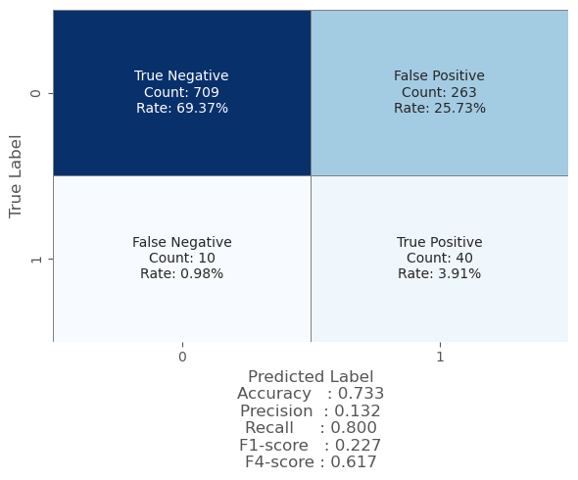
En iyi Model -> Logistic Regression

Slide 34
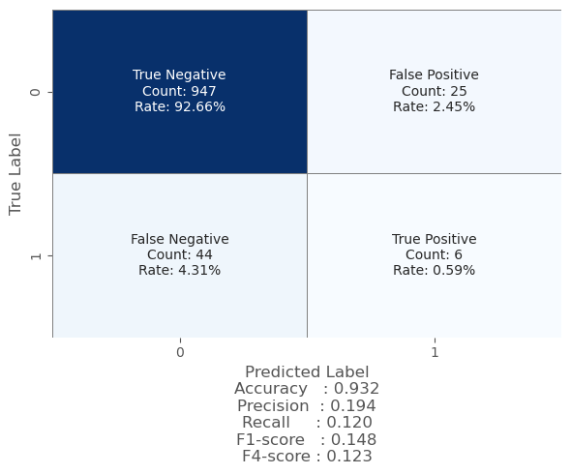
En Sıkıntılı Model -> Random Forest

Slide 35
Logistic Regression Modeli
Logistic Regression modeli, stroke veri setinde yüksek derecede dengesiz sınıf yapısına (%5 pozitif) rağmen yüksek recall (0.80) elde etmiştir. Bu değer, felç geçiren hastaların %80’inin model tarafından doğru şekilde tespit edildiğini göstermektedir. Stroke gibi hayati risk içeren problemlerde, yanlış negatif hataların maliyeti çok yüksek olduğundan, bu sonuç klinik tarama senaryoları için önemli bir avantaj sağlamaktadır.
Precision değerinin 0.132 olması, modelin pozitif tahminlerinin yaklaşık %13’ünün gerçekten felç vakaları olduğunu göstermektedir. Bu durum, çok sayıda yanlış pozitif üretildiğini işaret etse de, erken tarama ve risk belirleme amaçlı sistemlerde yanlış alarm üretmenin, gerçek vakaları kaçırmaya kıyasla daha tolere edilebilir olduğu bilinmektedir.
F4-Score (0.617) değerinin görece yüksek olması, recall’a daha fazla ağırlık verilen değerlendirme yaklaşımında modelin dengeli bir performans sunduğunu göstermektedir. Bu metrik, modelin yalnızca yüksek recall üretmediğini, aynı zamanda precision tamamen göz ardı edilmeden klinik önceliklere uygun bir denge kurduğunu ortaya koymaktadır.
ROC-AUC değerinin 0.839 olması, modelin eşik bağımsız olarak sınıfları ayırt etme yeteneğinin güçlü olduğunu göstermekte ve elde edilen yüksek recall’ın rastgele bir tahminden kaynaklanmadığını desteklemektedir.

Slide 36
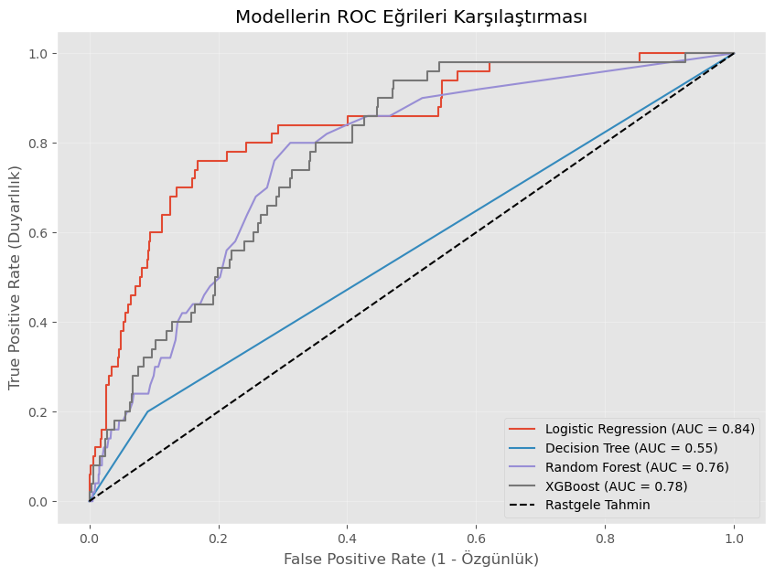
Modellerin ROC Eğrileri

Slide 37
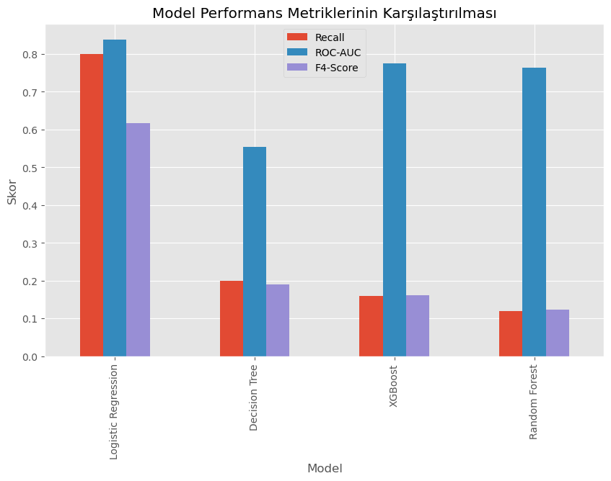
Model Performans Metrikleri Karşılaştırması

Slide 38
SONUÇ
Logistic Regression modeli, stroke veri setindeki %5’lik pozitif sınıf oranına rağmen %80 recall ve 0.839 ROC-AUC elde etmiş; yanlış negatif hataların kritik olduğu bu problemde, düşük precision değerine karşın klinik tarama açısından uygun ve savunulabilir bir performans sunmuştur.
Felç hastası olan kişi sınıfının veri setinde yalnızca %5 oranında temsil edilmesi, SMOTE uygulanmasına rağmen sınıflandırma model performansını sınırlayan ve zorlayan en önemli faktörlerden biridir.
Literatürde KNN ve Random Forest algoritması da tercih edilmiştir. Bu çalışmada Logistic Regression modeli kullanılmıştır. Deneysel sonuçlar, Logistic Regression’ın literatürde Random Forest ve KNN ile elde edilen performans değerlerine benzer sonuçlar verdiğini göstermektedir. Ayrıca modelin yorumlanabilirliği tercih sebebi olmuştur.

Slide 39
TEŞEKKÜRLER…

